Slide 1

火车票订票系统

Slide 2

01
项目简介
02
成果展示
03
关键技术点
04
项目总结

Slide 3

01
项目
简介
PART ONE

Slide 4

项目简介
本项目是基于JavaScript、CSS、HTML等技术实现的一款火车票在线订票系统。该系统拥有多个模块，包括查询模块、订购模块、会员模块、数据库模块、支付模块和后台管理模块等，其目标为制作一款基于JavaScript、JDBC、HTML、JSP等工具实现的火车票订票网站，实现包括登录、查询、订票、购票、后台管理、会员优惠等功能。适用于类似于12306这样的第三方火车票购票系统和服务平台。

Slide 5
02
成果
展示
PART TWO

Slide 6
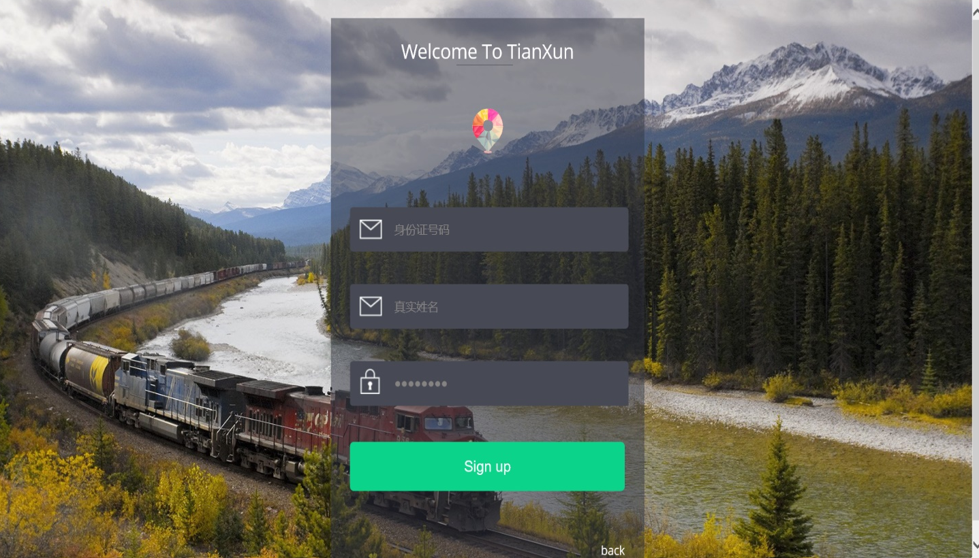
用户注册界面
用户注册界面
根据我们了解到的现实情况，本系统要求注册用户实行实名制，故用户注册界面需要用户输入其真实姓名与身份证号码。

Slide 7
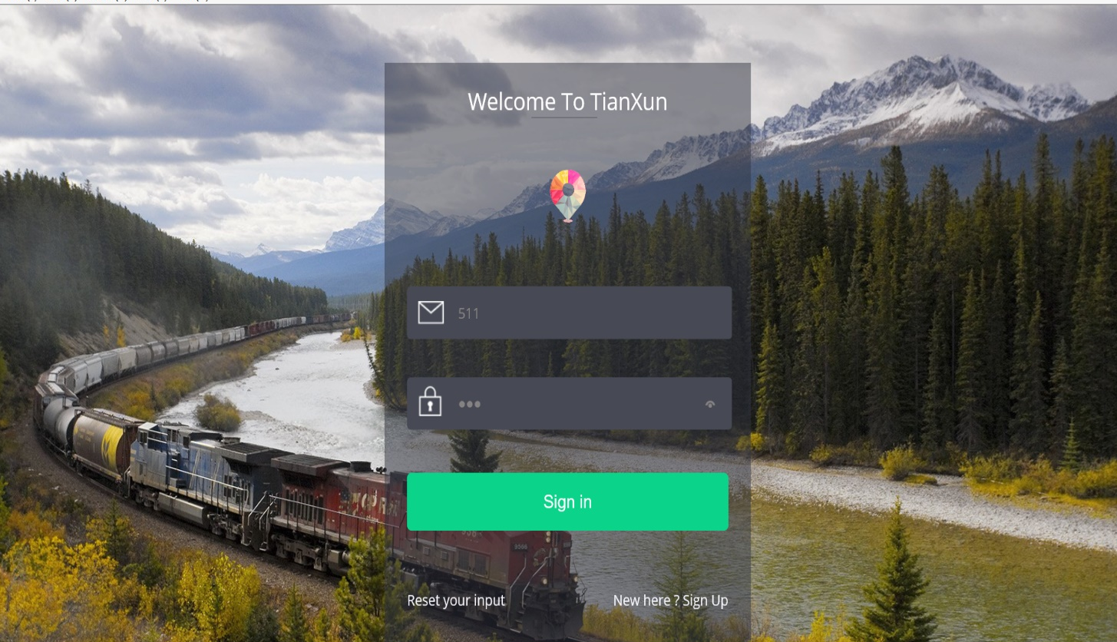
用户登录界面
用户登录界面
这是一个通常的用户登录界面，我们重新设计这样一个更加漂亮且界面友好的UI
注意：那个彩色的标记其实是一个按钮，是可以点击的。

Slide 8
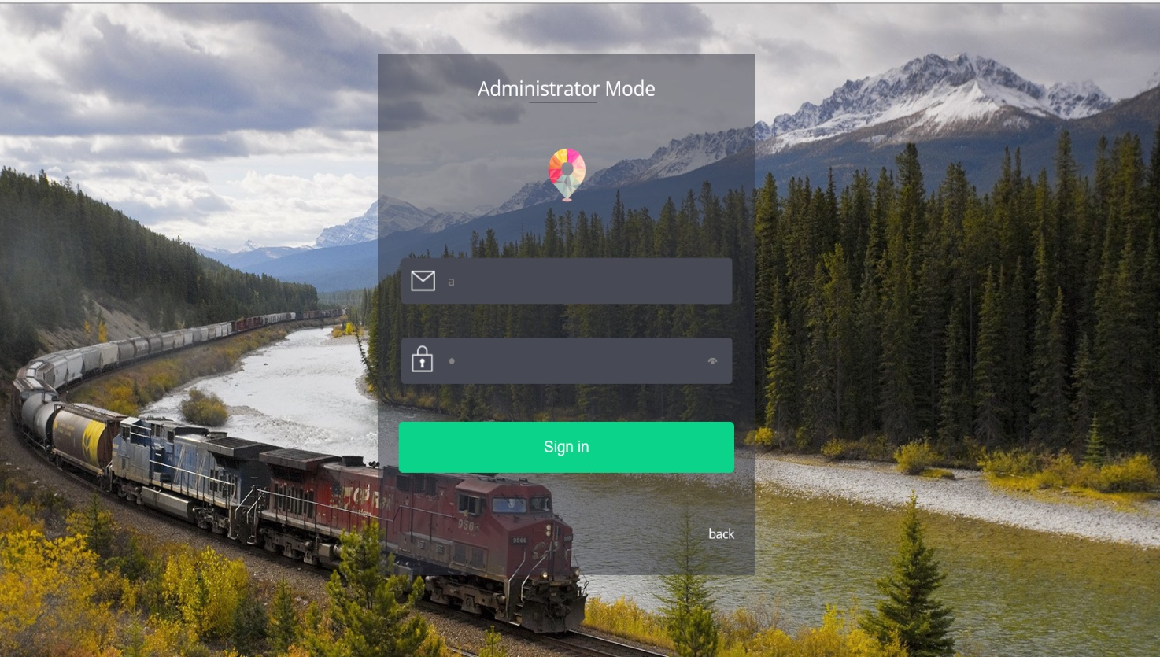
管理员登录界面
管理员登录界面
当我们在用户登录界面点击了那个标记按钮之后，我们就进入了管理员的登录界面，这也是我们组的李可同学设计的，是一个较为新颖且实用的创意。

Slide 9
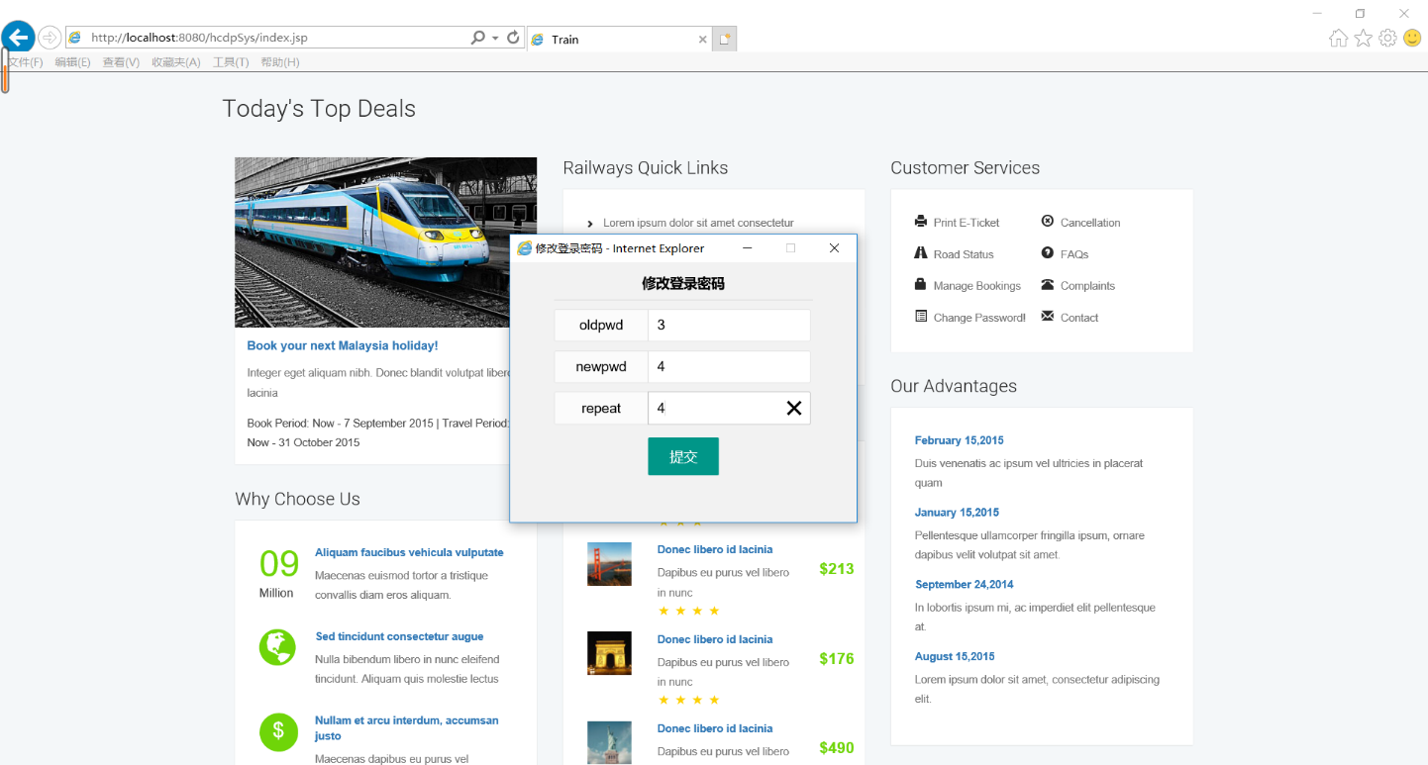
修改密码

Slide 10
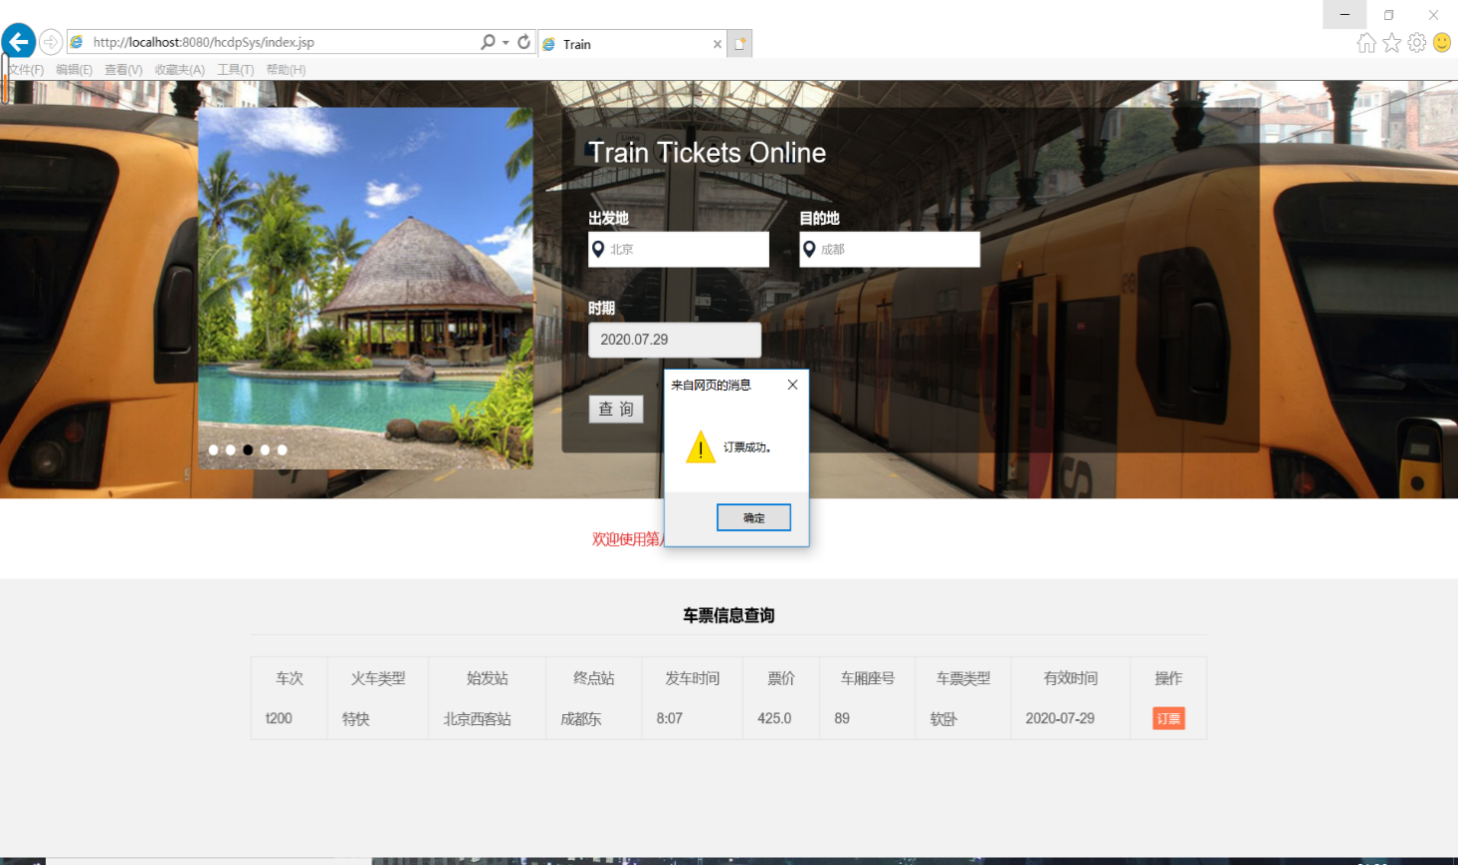
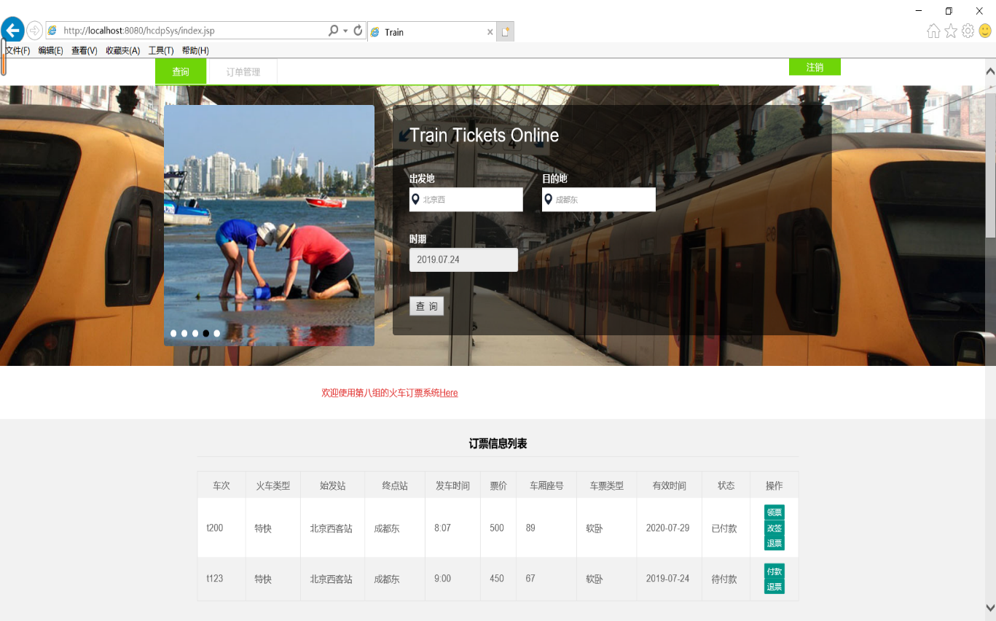
界面展示
旅客界面

Slide 11
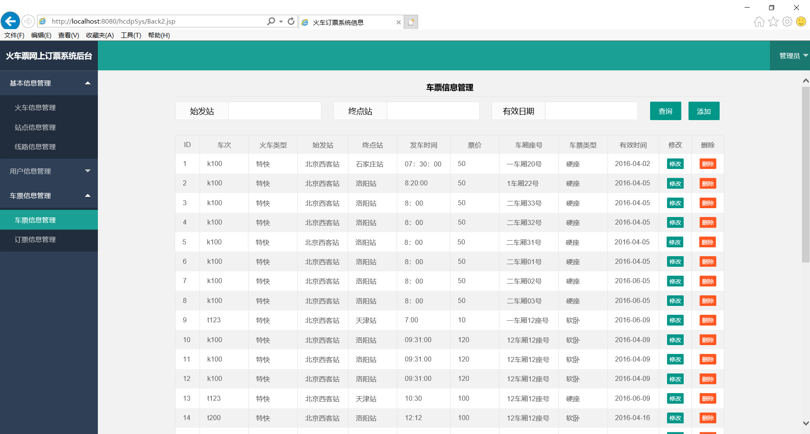
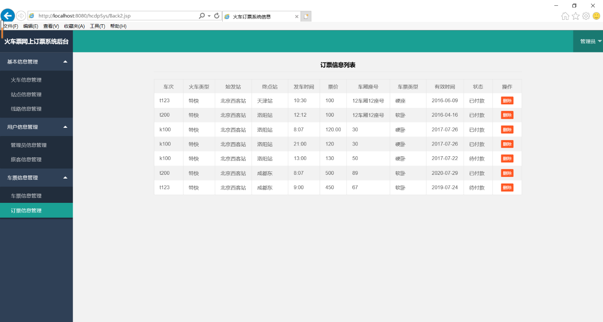
界面展示
管理员界面

Slide 12
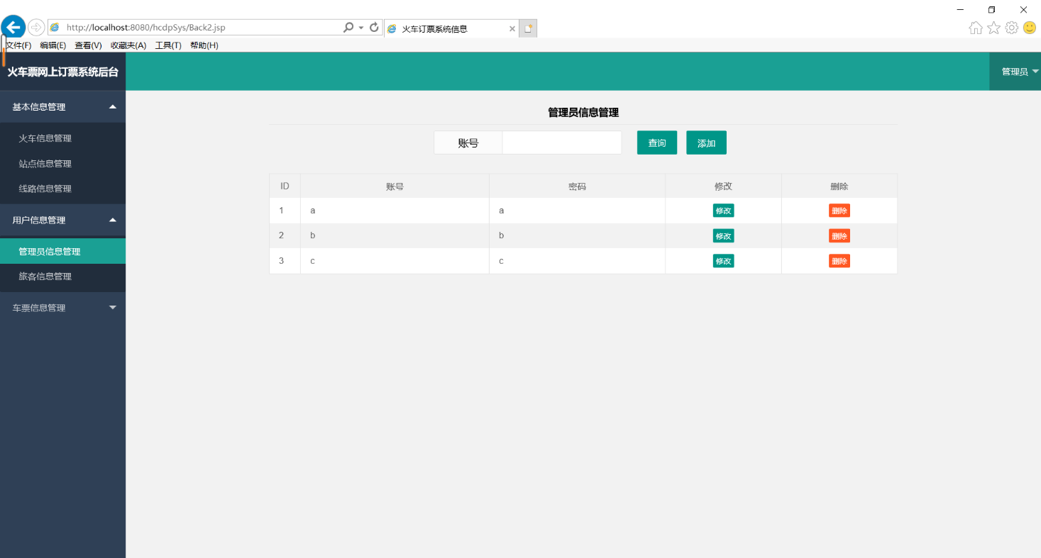
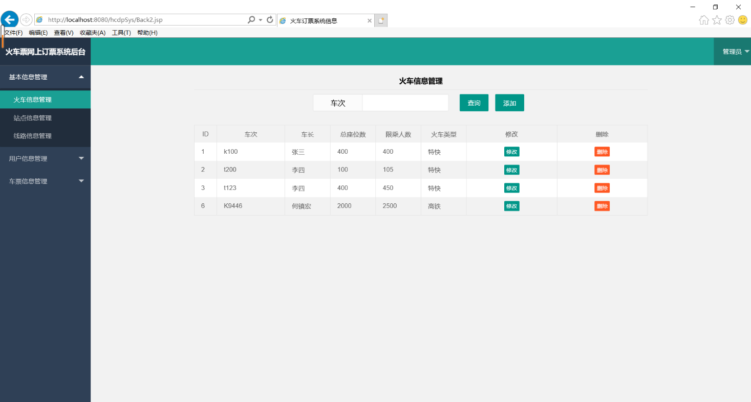
界面展示
管理员界面

Slide 13
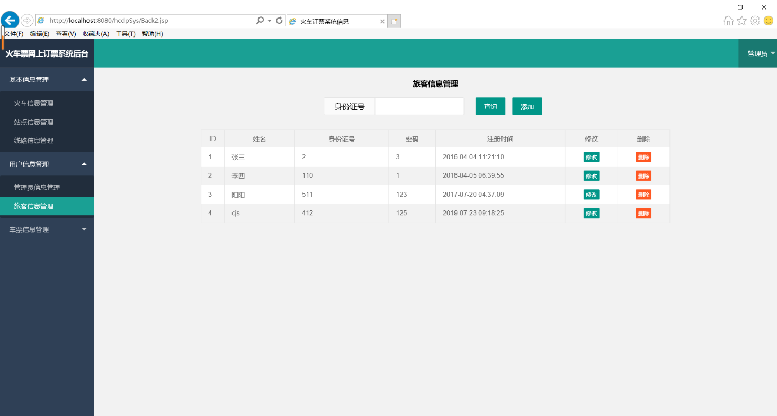
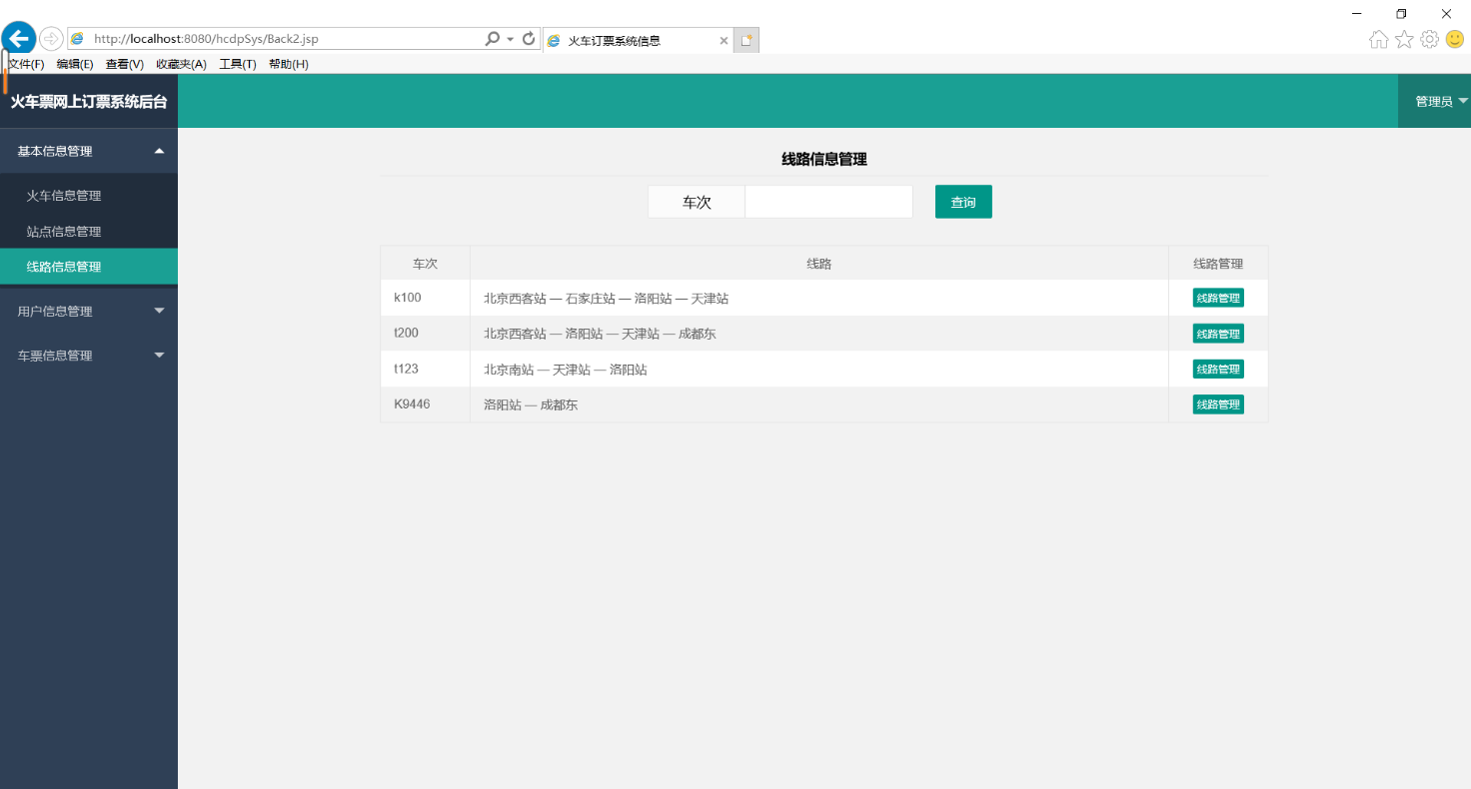
界面展示
管理员界面

Slide 14
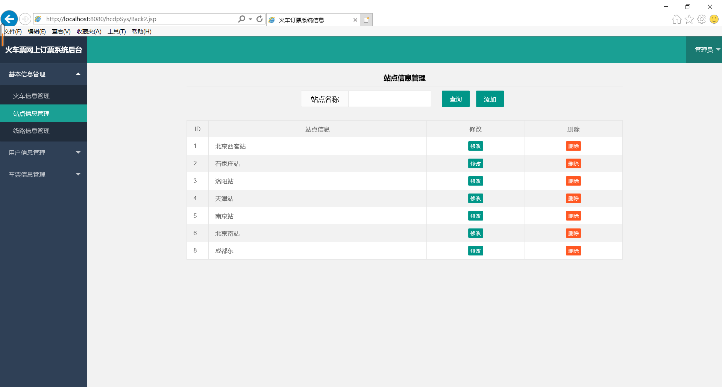
界面展示
管理员界面

Slide 15
03
PART THREE
关键
技术点

Slide 16
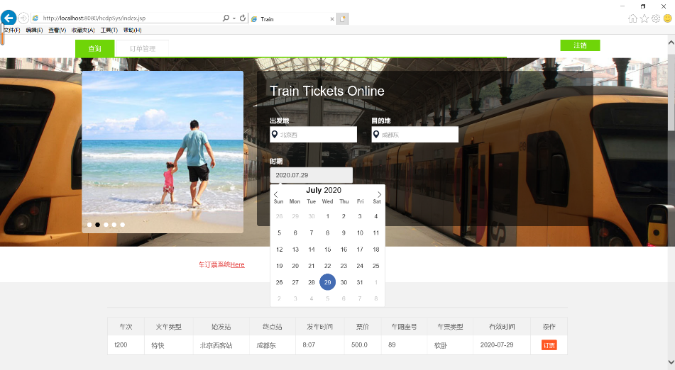
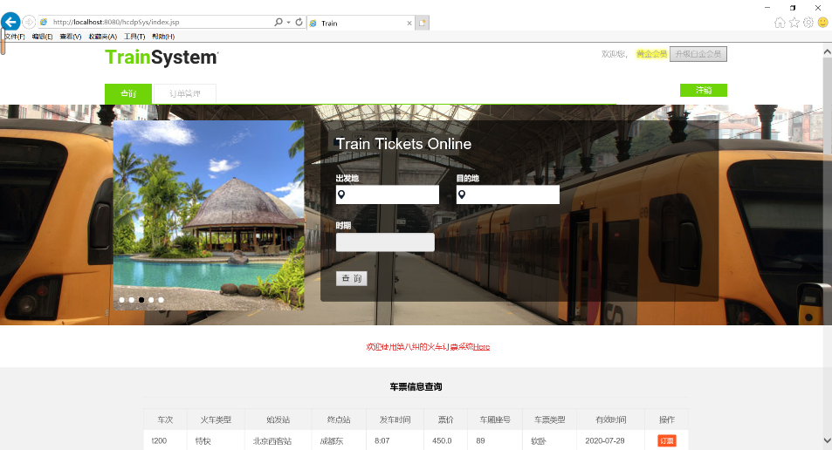
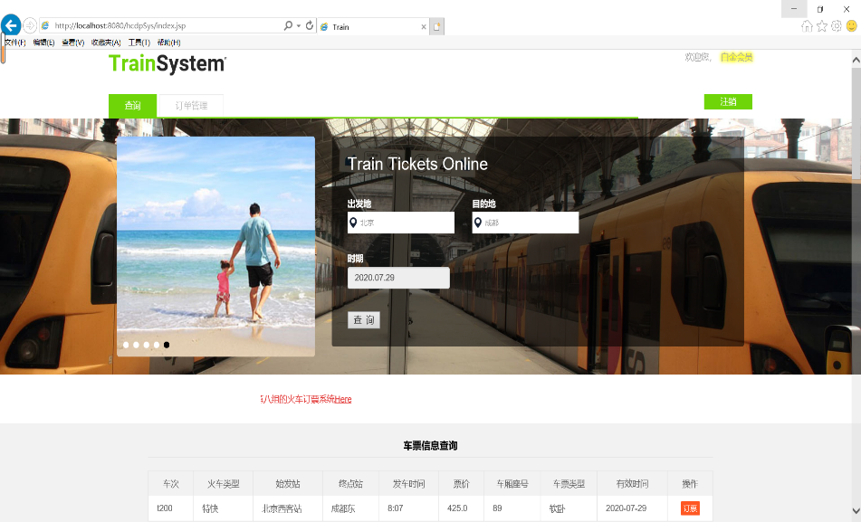
会员分级制度
普通会员
可以按标准价购票
会员分级制度
我们加入了会员分级制度，这样可以更好的对不同类型的人群进行服务，提升服务品质的同时增加了潜在客户量。
黄金会员
可获得9折购票优惠
白金会员
可获得8.5折购票优惠

Slide 17
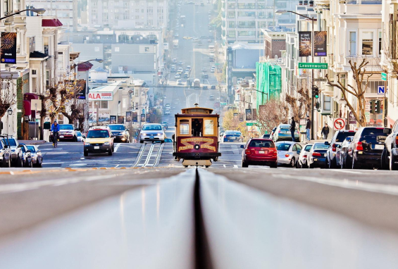



多项技术应用
Vue
使用了Vue对部分项目框架进行重写
layui
使用了layui对后台管理界面进行了重做，整个界面更加美观整洁
Bootstrap
通过使用Bootstrap来设计构造了前端登陆界面，使得登录界面充满美感符合审美并简洁易用

Slide 18
04
PART FOUR
项目
总结

Slide 19
成果
基本上实现了项目最初所需要的几种需求，在完成项目的基础上融入了我们自己的想法，对原有原型的前后端进行了大刀阔斧的修改，在不破坏核心逻辑层面的情况下，让整个系统从UI到数据库更加符合用户审美需求和实际操作需求，符合生活实际。
因实际原因，未能如我们早期设想加入支付宝支付接口（需要企业账号），故无法实现实时自动创建订单付款页面。由于时间有限，未能很好地彻底重做整个系统，在未推翻原系统的基础上进行修改会始终受限于原系统的根本局限性。
不足

